Slide 1
Буллинг в школе: принципы и практики предотвращения в образовательной среде.
ГБОУ «Центр «Дар»
Глинских К. В.

Slide 2
Как помочь жертве? Как поступить с обидчиком? Что посоветовать родителям? Как справиться учителю?
«БУЛЛИНГ РАСТЕТ ТАМ, ГДЕ ЕГО КОРМЯТ»
Буллинг (травля) - это преднамеренное систематически повторяющееся агрессивное поведение, включающее неравенство власти или силы (Olweus, 1993)
Цель буллинга – за агрессией скрыть свою неполноценность

Slide 3
В ситуациях школьной травли участвуют:
Только агрессор и жертва
Агрессор, жертва, свидетели
Только дети
Дети, учителя, другие взрослые, оказавшиеся в курсе происходящего

Slide 4
Последствиями буллинга для ребёнка, оказавшегося в роли агрессора являются:
Повышение коммуникативных навыков
Асоциальное поведение – драки, вандализм
Убеждение о вертикали власти как устройстве мира
Проблемы с близкими отношениями в дальнейшем

Slide 5
Последствиями буллинга для ребёнка, оказавшегося в роли жертвы являются:
Тревожное расстройство, социальная тревога, депрессия
2. Повышение социальных навыков, личностное развитие
3. Психосоматические заболевания, суицидальные мысли,
самоповреждение
4. Сниженная школьная успеваемость, выпадение из учёбы

Slide 6
Если вы увидели, что один ребёнок издевается над другим, толкает его, а вокруг собрались наблюдатели, вы должны:
1. Бежать за администрацией
2. Подойти и остановить агрессию,
пресечь физический и зрительный контакт
между агрессором и жертвой
3. Заставить свидетелей разойтись
4. Оставить свидетелей и прекращать агрессивный эпизод
5. Ссылаться на устав школы и законодательство страны
6. Стыдить агрессора, ссылаться на страдание жертвы

Slide 7
После эпизода, когда один ребёнок издевается над другим, толкает его, а другие дети наблюдают за происходящим, вам нужно:
Поскорее забыть о произошедшем
Похвалить детей за попытки остановить происходящее
Проинструктировать детей: кого позвать и кому рассказать потом, что можно сделать самим (попросить прекратить агрессию)
4. Не вмешиваться в ситуацию
5. Провести беседу о том, что такое поведение в школе недопустимо.

Slide 8
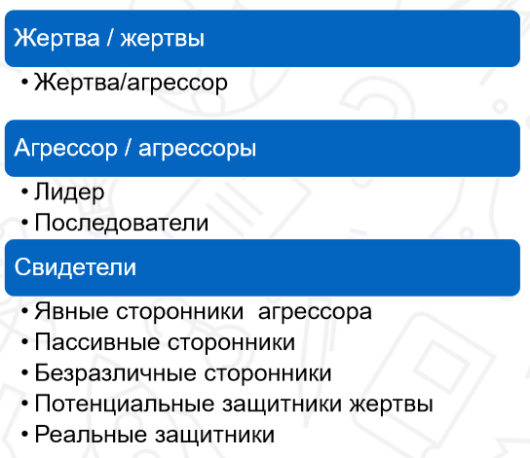
Специфика буллинга
Агрессивность
Преднамеренность
Неравенство – затрагивает весь класс
Всегда требуется защита и помощь пострадавшим, обидчикам и свидетелям.
Имеет негативные последствия для всех участников

Slide 10
Кибербуллинг
Формы (динамично меняются)
Харассмент (настойчивые оскорбительные или угрожающие сообщения)
Грифинг (порча удовольствия от игры)
Троллинг (провокация сильных эмоциональных реакций и аффектов)
Секстинг (сообщения сексуального характера, в основном, фотографии)
Флейминг (публичный обмен оскорблениями)
Клевета (унижающая ложная информация, искаженные изображения)
Фрэпинг (использование чужого аккаунта, публикация нежелательного контента)
Исключение (удаление из «списка друзей», создание закрытых чатов)

Slide 11
Агрессор: внимание, смех, одобрение, подражание, страх, авторитет.
Травля происходит, когда нужно:
Определиться со статусами
Выразить гнев, напряжение…
Сделать так, чтобы тебя боялись
Поддержать тревожную атмосферу («чтобы не расслаблялись»)
Есть потенциальная жертва

Slide 12
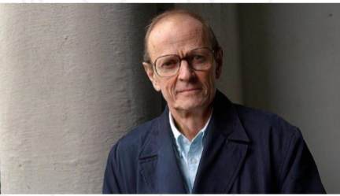
Проф. Дан Ольвеус: норвежский педагог и психолог, профессор в университете Бергена (Норвегия)
Программа профилактики буллинга Ольвеуса существует 35 лет.
Внедрена в Норвегии, Швеции, США, Словении и др.
1. Все взрослые в школе – ролевые модели для детей.
2. Фундаментальное человеческое право каждого ребенка –
учиться в безопасном и гуманном школьном сообществе.
3. Активное вовлечение детей и родителей.

Slide 13
Четыре простых правила о буллинге:
Мы не будем запугивать других.
Мы постараемся помочь школьникам, над которыми издеваются.
Мы постараемся включить тех, кто остался за бортом.
Если мы знаем, что над кем-то издеваются, мы сообщим взрослым.
Повышенный надзор взрослых за местами, где практикуется буллинг.

Slide 14
Что может учитель? не игнорировать, пресекать, развивать идеи недопустимости травли, вовлекать родителей , развивать уважение, взаимопомощь.
Алгоритм работа с классом:
Назвать вещи своими именами, проговорить ситуацию
(травля – это…)
Дать оценку:
недопустимость и неприятие
вспомнить личное состояние, когда все смеются, издеваются
3. Обозначить травлю как общую проблему
надо решать вместе
4. Сформулировать выбор и личный вклад каждого
участвую, не участвую, интересно
5. Принятие или обращение к правилам класса

Slide 15
Решения
Своевременно замечать и принимать меры по предотвращению травли в детских коллективах.
Принять к сведению и использовать полученную информаци
Провести беседу по теме «Травле – НЕТ!» с обсуждением и принятием ценностей (4 модели поведения).
Беседа на родительском собрании
Проводить мониторинг эмоционального состояния обучающихся.
Внести изменения и корректировку в программу профилактики

